Slide 1
Обратная связь в деловом общении
Кукушкина Мария Дмитриевна,
ассистент ВШЛиП, педагог-психолог

Slide 2
Обратная связь – информация о том, как реципиент воспринимает Коммуникатора, как оценивает его поведение и слова.
Уровни обратной связи. Обратная связь может осуществляться на различных уровнях:
1. когнитивный – «Я вижу, слышу, осязаю»: участники включены в процесс общения («В вашем рассказе сейчас паузы стали короче», «Вы сейчас который раз говорите, что…», «Рассказывая о муже, вы стали прикасаться к обручальному кольцу…» и др.);
2. эмоциональный – «Я чувствую»: мы говорим что именно чувствуем в связи с тем, что видим («У меня возникло сомнение, что это решенный для вас вопрос…»), при этом важно не называть человеку свою интерпретацию;
3. уровень собственных представлений, гипотез – «Я реагирую».

Slide 3
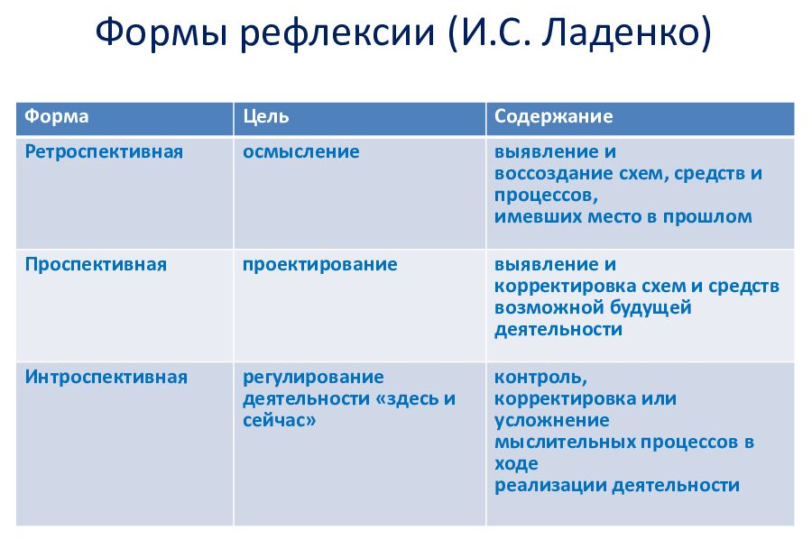

Slide 4
Типы рефлексии по критерию решаемых задач:
Кооперативная рефлексия. Рефлексивные упражнения данного типа обеспечивают проектирование коллективной деятельности и кооперацию совместных действий субъектов деятельности.
Коммуникативная рефлексии. Выступает в качестве важнейшей составляющей коммуникативного акта, межличностного восприятия и характеризуется как специфическое качество познания человека человеком.
Личностная рефлексия. Методы и упражнения данной группы формируют способность и потребность в анализе собственных поступков субъекта, образов собственного «Я» как индивидуальности, апробирование и переосмысление личностных стереотипов
Интеллектуальная рефлексия. Данная группа упражнений направлена на решение проблем организации когнитивных процессов переработки информации и разработки средств обучения решению типовых и оригинальных задач.

Slide 5
Сферы применения рефлексии:
Эмоционально-чувственная (положительные, или отрицательные эмоции - радость, огорчение, чувство разочарования, успех)
Потребностная - пассивное, или активное состояние, появилось ли стремление, желание к деятельности, к саморазвитию
Мотивационная - насколько деятельность оказалась личностно значимой, внешние
и внутренние мотивы.
Сфера интересов - какие интересы появились, на что они направлены, уровень интереса…
Сфера ценностных ориентаций - что явилось личностной ценностью, как обогатился спектр ценностей
Деятельностная сфера - какую деятельность это взаимодействие провоцирует, какую корректирует, от какой заставляет отказаться, насколько обогащает опыт деятельности…
Гностическая сфера - что произошло со знаниями (произошло ли их наращивание, углубление, систематизация)
Сфера сознания - произошло ли осознание своей деятельности, осознает ли себя субъектом деятельности/взаимодействия, как изменилась «Я-концепция» (система представлений о себе), оценка своей деятельностиСфера умений - какие умения приобрел/не приобрел

Slide 6

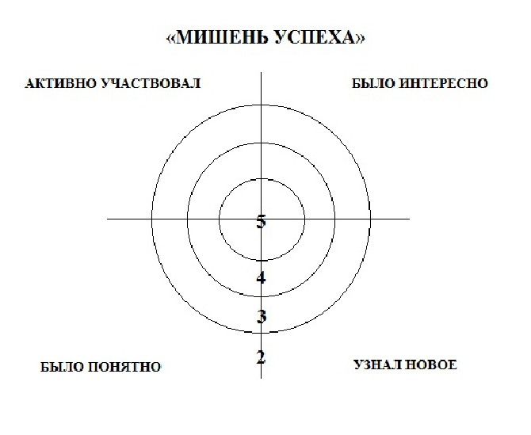
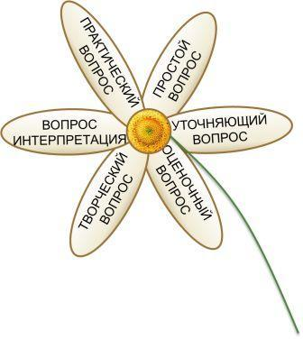
Приемы рефлексии
«Лестница успеха»
«Ромашка Блума»

Slide 7
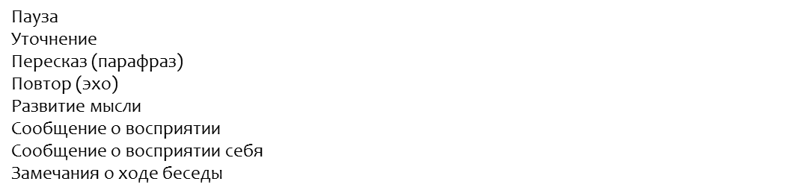

Активное слушание
Пауза
Уточнение
Пересказ (парафраз)
Повтор (эхо)
Развитие мысли
Сообщение о восприятии
Сообщение о восприятии себя
Замечания о ходе беседы
Рефлексивное слушание
Нерефлексивное слушание

Slide 8
Обратная связь должна быть:
Конкретной (осуществляться по конкретному вопросу, опираться на факты, свидетельствовать о понимании конкретной информации, отражать реальные чувства и отношение, относиться к деятельности, высказываниям и поведению конкретного человека).
Направленной на действия, отношение и высказывания человека, а не на его личность.
Сбалансированной: в ней должны сочетаться позитивная и негативная информация.
Предполагающей активное участие партнера в обсуждении его деятельности.
Выраженной в корректной и доброжелательной форме «Я-высказывания»: «Я думаю, что…», «Мне кажется...», «У меня такое ощущение…».
Своевременной- «здесь и теперь»
Опирающейся на сходное понимание целей поведения, по которому дается обратная связь, и на знание того, есть ли у партнера потребность в ней
Достаточной, соответствующей по объему затраченным усилиям.
Отличающейся иерархичностью: самая главная информация подается в начале

Slide 9
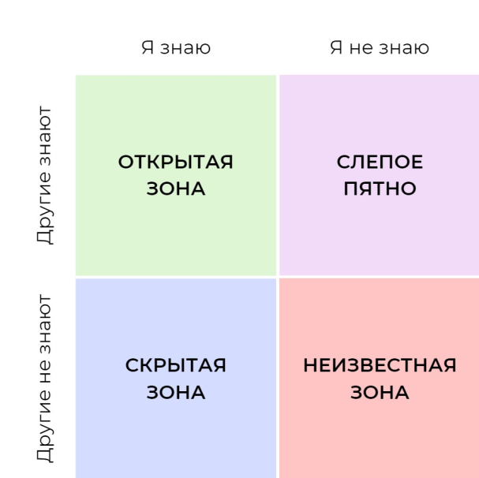
1. Открытая область (или, пользуясь иной терминологией, открытое окно, или «Арена») содержит поведение, чувства и мотивы, которые известны и самому человеку, и окружающим. Это сфера обычного повседневного общения. Открытое окно включает в себя информацию, которую человек о себе знает и представляет ее другим – например, свое имя, некоторые свои привычки и качества. 2. Слепая область (слепое окно, «Слепое пятно») состоит из той информации, которая не известна человеку, но известна окружающим. Сюда входит то, как человек воспринимается партнерами по общению со стороны, в то время как он сам не имеет об этом ни малейшего понятия. Зачастую, это достаточно негативная информация, то, что человек сам не замечает, а другие считают неуместным говорить об этом (например, отталкивающая манера поведения, повышенная агрессивность, навязчивость и другие особенности поведения). 3. Скрытая область (закрытое окно, «Видимость») содержит то, что осознает человек, но не знают другие. Сюда включается та информация, которую человек хотел бы сохранить в тайне от других (сфера нерешенных проблем, неблаговидных поступков, интимных моментов и т.п.). 4. Неизвестная область (неизвестное окно, «Неизвестность») – это то, что находится за пределами сознания и самого индивида, и окружающих, это сфера бессознательного.
Окно Джохари было создано двумя американскими психологами Джозефом Лифтом (1916—2014) и Харрингтоном Инхамом (1914—1995) в 1955 году
Окно «Джохари»

